Slide 1
Knieartrose en kinesitherapeutische invulling

Slide 2
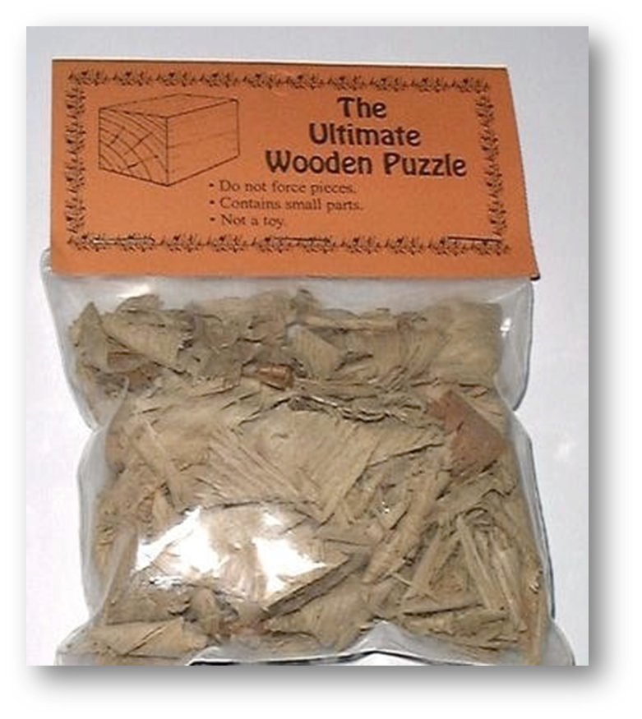
Overzicht
Screening
Anamnestisch
Klinisch onderzoek
Analyse
Behandeling
Oefentherapeutisch
Manueel therapeutisch
Gedragsmatige insturing

Slide 3
Overzicht
Steunende op praktijkrichtlijnen voor knieartrose
Naar de recente richtlijnen van
KNGF
EULAR
OARSI

Slide 4
Screening
Anamnestisch
Binnen ICF bevraging ter specificering van de zorgvraag van de patiënt.
Herkennen van vlaggen (rood/geel/blauw en zwart)
Rode vlaggen
Gele vlaggen
Klinisch onderzoek
Inspectie
Palpatie
Functieonderzoek
Analyse

Slide 5
Anamnese Van wat heeft u, op dit moment, het meeste last?
Functies/ Anatomische eigensch.
Pijn/ROM/Tonus?
Loc/aard/ 24u patroon
Prov/Reductie
…
Act./ Participaties
Kwaliteit (nl. – niet nl.)
Kwantiteit (gezondheidsnorm)
Analyse
Pijnclassificatie: dominantie/combinatie van Nociceptieve (Mechan/Inflammat) Neuropatische/ Centrale sensitisatie

Slide 6
Screening – rode vlaggen
Anamnestisch
onverklaarbare pijn in heup en/of knie
ernstige slotklachten in de knie
(hevige) pijn in rust en zwelling (zonder trauma, maligniteit?)
bij aanwezigheid prothese(n):
infectie
onverklaarbare hevige pijn in heup en/of knie
Klinisch onderzoek
onverklaarbare warme en gezwollen (rode) knie (bacteriële infectie?)
zwelling in de lies (maligniteit?)
bij aanwezigheid prothese(n):
Koorts/Lekkende wonde/rood onderbeen, plots niet kunnen steunen

Slide 7
Screening – meetinstrumenten
Functies/ Anatom. eigensch.
PIJN NRS
1RM submaximale test
Goniometrie
Handheld Dynamometer
Timed Up and Go test
Activiteiten/ Participaties
PSK (Pat Specif klachten)
KOOS (Knee injury and Osteoarthritis Outcome Score)
Timed Up and Go test
6-minuten wandeltest
…
www.meetinstrumentenzorg.nl

Slide 8
Vb. Pijn – Numeric Rating Scale (NRS)

Slide 9
Klinische classificatiecriteria voor knieartrose
niet = diagnostische criteria
pijn in de knie + >2 van volgende kenmerken:
leeftijd > 45 jaar
ochtendstijfheid < 30 minuten
crepiteren
pijn bij palpatie van het bot
benige zwelling
geen warmte bij palpatie

Slide 10
Gele vlaggen
Comorbiditeiten
andere gewrichtsaandoeningen
hart- en longziekten,
diabetes mellitus type 2
hypertensie
oriëntatiestoornissen zoals visus- of gehoorproblemen
chronische urineweginfecties
chronische lage rug- klachten
depressie,
chronische aspecifieke pijn obesitas
Psychosociale en gedragsmatige factoren
A Attitude
B Behavior/gedrag
C Compensaties
D Diagnose
E Emoties
F Familiale omstandigheden
W Werk

Slide 11
Klinisch onderzoek
Inspectie/ palpatie
Temperatuur
mbv handrug
Zwelling
mbv manueel/meetlint
Range of motion (ROM)
Flexie/Extensie mbv Goniometer
Afwijkend
Gewrichtspleet warmer dan oppervlakkige spierbuik
> 1,5 cm verschil met niet aangedane contralaterale zijde.
‘Kapsulaire bewegingsbeperking’ =
Aantal graden flexie meer beperkt dan aantal graden extensie, vertrekkende vanuit 30° knieflexie.

Slide 12
Anamnese, KO én zorgvraag analyseren en empatisch synthetiseren

Slide 13
Overzicht
Screening
Anamnese
Klinisch onderzoek
Analyse
Behandeling
Voorlichting
Oefentherapie
Manuele therapie
Coaching Gedragsmatig
Fysische applicaties

Slide 14
Voorlichting – op maat van de patiënt
De aandoening en mogelijke gevolgen
Het belang van bewegen en een gezonde leefstijl
De behandelmogelijkheden

Slide 15
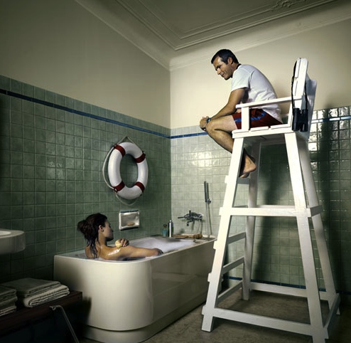
Voorlichting – op maat van de patiënt
VALKUILEN
Niet wat patiënt wil
Angst inducerende taal
Overbeschermend

Slide 16
Voorlichting – op maat van de patiënt
De aandoening en mogelijke gevolgen
Artrose omvat veranderingen voor kraakbeen, bot, gewrichtskapsel en –banden, spieren en pezen.
Geen natuurlijk gevolg van verouderen
RX niet nodig voor diagnose
Verloopt variëert sterk van persoon tot persoon en
komt voor met periodes van klachten

Slide 17
Voorlichting – stimuleren/ versterken van zelfmanagement
Het belang van bewegen en gezonde leefstijl
Regelmatige FA en specifieke oefeningen kunnen pijn verminderen en ADL verbeteren. Een klein aantal oefeningen, dagelijks, kan reeds tot verbetering leiden
Integratie in ADL is effectieve manier om vol te houden
Sedentair gedrag kan klachten doen toenemen en ook de kans op comorbiditeiten
Tijdelijk minder belasten kan nuttig/nodig zijn
Indien er overgewicht of obesitas is het nodig om planmatig zowel voedingsgewoonten aan te passen en meer energie eisende FA uit te voeren

Slide 18
Voorlichting – stimuleren/ versterken van zelfmanagement
Het belang van bewegen en gezonde leefstijl
Specifiek voor knieartrose: (gebaseerd op 52 RCT’s)
Oefentherapeutische interventies resulteren in
Noemenswaardige verbetering voor de patiënt:
fysiek functioneren
als voor kwaliteit van leven zijn er positieve effecten
pijn

Slide 19
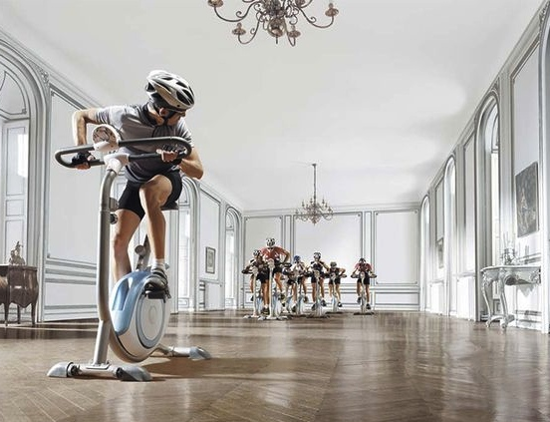
Voorlichting – stimuleren/ versterken van zelfmanagement
Het belang van bewegen en gezonde leefstijl

Slide 20
Voorlichting – op maat van de patiënt
De behandelmogelijkheden
de klachten kunnen met niet-operatieve behandelopties opmerkelijk verminderd worden, waardoor geen gewrichtsvervangend operaties (voor de meesten) dient te worden uitgevoerd
De belangrijkste modaliteiten zijn: voorlichting, zelfmanagment verbeteren, FA/oefentherapie, medicatie en gewichtscontrole/-verlies
Gewrichtsvervangende operatie is een optie in een eindstadium

Slide 21
Oefentherapie - op maat van de patiënt
FITT principle
Frequency: - voor kracht en eventuele spiercontrole
Intensity + dagelijks korte reeksen in ADL
Type - voor aërobe oefenvormen
Time opbouw naar 5x/week, 30min/dag
naar: 2x/week
start: minimum 1x/week begeleid

Slide 22
Oefentherapie op maat van de patiënt
FITT principle
Frequency : ☺
Intensity: Spierkracht: 60-80% van 1RM,
Type = Praten kan, zingen niet
2-4 sets, 8-15 herh, R=30-60”
Aerobe training: tussen 60%-& 75% van max HF,
indien niet gewend 40-60% MAX HF
& na 10min start zweten

Slide 23
Oefentherapie op maat van de patiënt
FITT principle
Frequency ☺
Intensity ☺ Functionele - spierkracht + eventuele neuromusculaire controle oef
Time
Type: combinatie* Fitheidsbevorderende beweegparticipaties. of Aërobe oefeningen

Slide 24
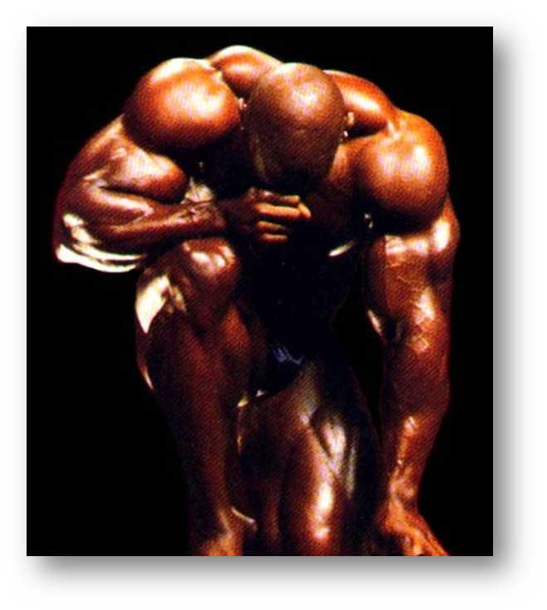
Oefentherapie – ook ‘type’ steunt op de wetenschappelijke evidentie
BEIDE benen
Liefst met lichaamsgewicht
Kies activiteiten die belemmerend waren
Per sessie** 1 dominante trainingsmodaliteit
Specifieke AROM en PROM oefeningen in ADL routine inbouwen
FA wat mensen graag doen
Zorg voor plezier

Slide 25
Oefentherapie op maat van de patiënt
FITT principle
Frequency ☺
Intensity ☺
Time: 8-12 wkn, met persoonlijke begeleiding in afbouw
Type ☺
plan later “terugkommoment”

Slide 26
Oefentherapie op maat van de patiënt
Algemeen
Bied altijd oefentherapie aan

Slide 27
Overzicht
Screening
Anamnese
Klinisch onderzoek
Analyse
Behandeling
Voorlichting
Oefentherapie
Manuele therapie
Coaching Gedragsmatig
Fysische applicaties

Slide 28
Overzicht
Screening
Behandeling
Voorlichting
Oefentherapie
Manuele therapie
Coaching Gedragsmatig
Fysische applicaties
Niet-oefentherapeutische interventies worden niet aanbevolen

Slide 29
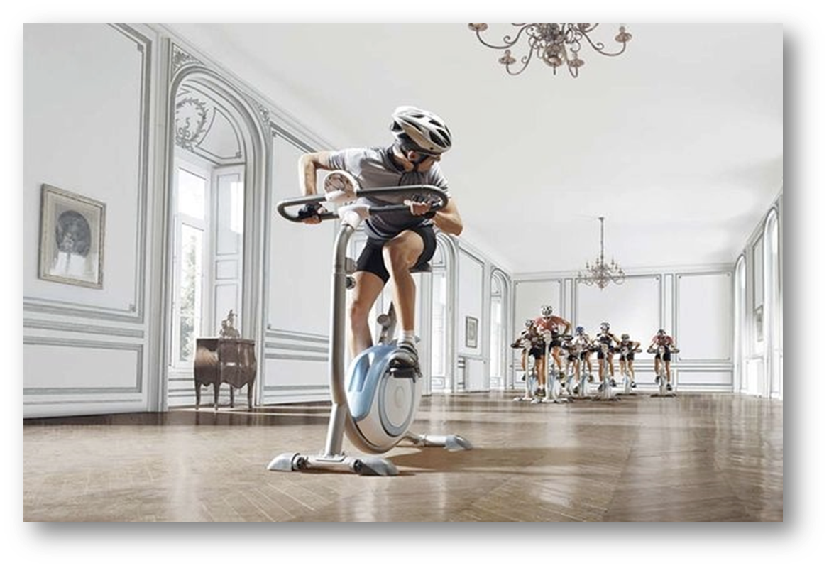
Meeneemboodschap nr. 1
Uithouding verbeteren: maak het verschil!

Slide 30
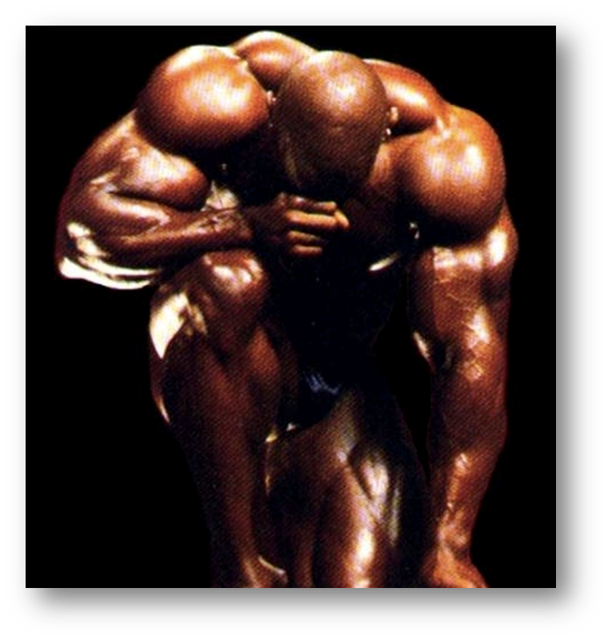
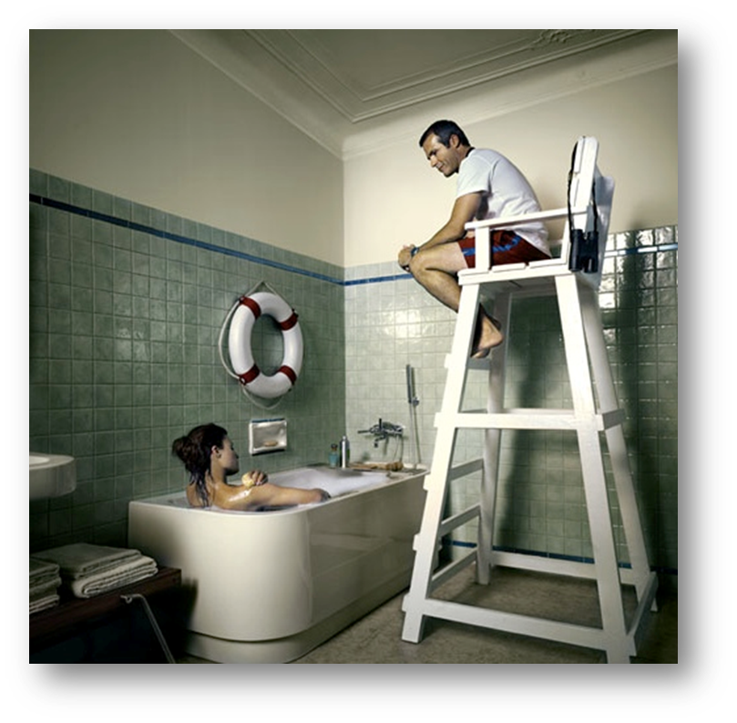
Meeneemboodschap nr. 2
Krachttraining werkt!
Juiste techniek, dosage, … No overprotection

Slide 31
Behandelplan: SMART-goals gebruiken
S PECIFIC
M EASURABLE
A
A TTAINABLE
R EALISTIC
T IME BONDED
Mogelijk om met 2 krukken een normaal ‘stap’-patroon te tonen
Test ‘4-punts’ marche met andere observator/ video/spiegel…
Je pt. kan oefenen want heeft reeds 2 krukken, …
Je pt. kan reeds 85% steunen zonder pijn, heeft lokale spiercontrole
Kom het tonen over 7 dagen, bv. duidelijke bekrachtigen bij ‘Hertest’

